Slide 1
1.어두운 내 눈 밝히사
2.막혀진 내 귀 여시사
3.봉해진 내 입 여시사
1.Open my eyes, that I may
2.Open my ears, that I may
3.Open my mouth and let me

Slide 2
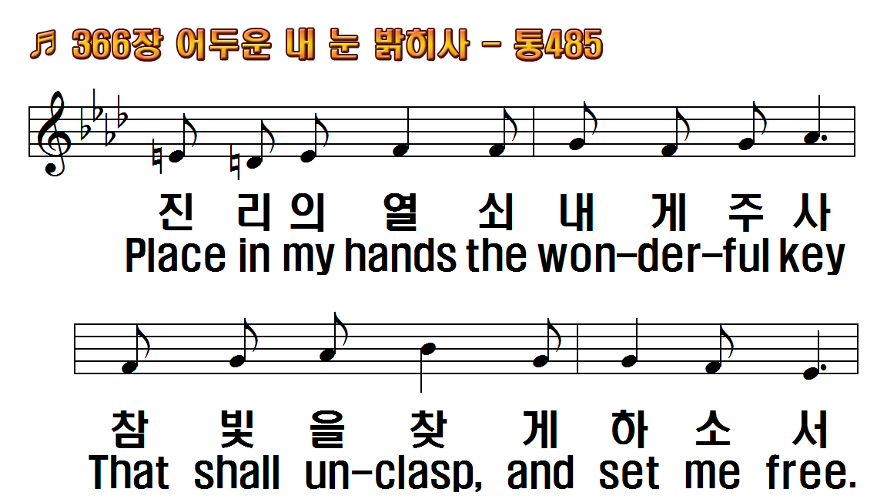
1.어두운 내 눈 밝히사
2.막혀진 내 귀 여시사
3.봉해진 내 입 여시사
1.Open my eyes, that I may
2.Open my ears, that I may
3.Open my mouth and let me

Slide 3
1.어두운 내 눈 밝히사
2.막혀진 내 귀 여시사
3.봉해진 내 입 여시사
1.Open my eyes, that I may
2.Open my ears, that I may
3.Open my mouth and let me

Slide 4
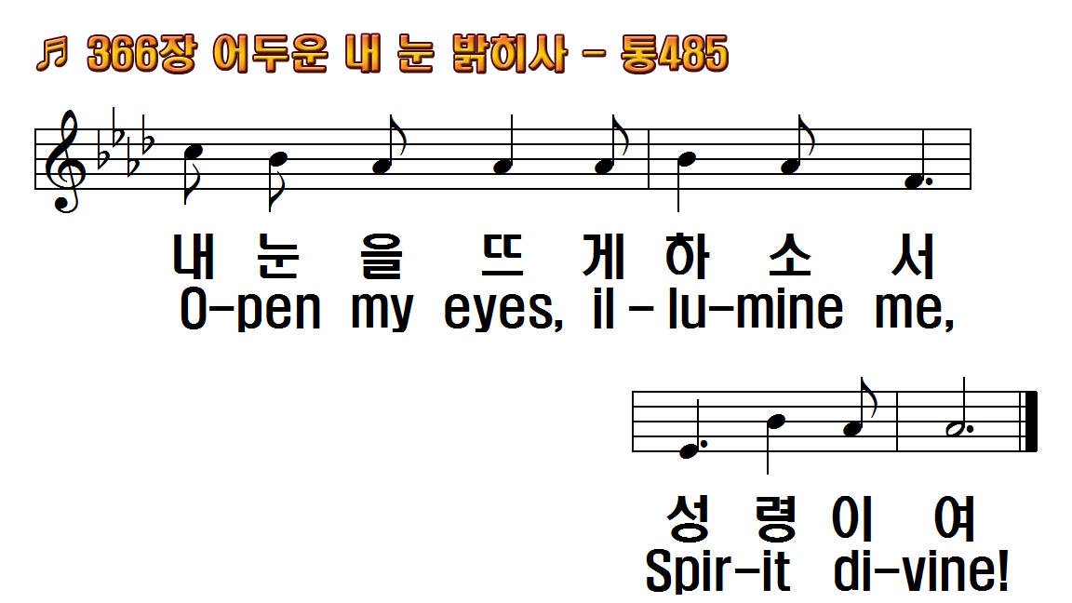
1.어두운 내 눈 밝히사
2.막혀진 내 귀 여시사
3.봉해진 내 입 여시사
1.Open my eyes, that I may
2.Open my ears, that I may
3.Open my mouth and let me

Slide 5
1.어두운 내 눈 밝히사
2.막혀진 내 귀 여시사
3.봉해진 내 입 여시사
1.Open my eyes, that I may
2.Open my ears, that I may
3.Open my mouth and let me

Slide 6
1.어두운 내 눈 밝히사
2.막혀진 내 귀 여시사
3.봉해진 내 입 여시사
1.Open my eyes, that I may
2.Open my ears, that I may
3.Open my mouth and let me

Slide 7
1.어두운 내 눈 밝히사
2.막혀진 내 귀 여시사
3.봉해진 내 입 여시사
1.Open my eyes, that I may
2.Open my ears, that I may
3.Open my mouth and let me

Slide 8
1.어두운 내 눈 밝히사
2.막혀진 내 귀 여시사
3.봉해진 내 입 여시사
1.Open my eyes, that I may
2.Open my ears, that I may
3.Open my mouth and let me

Slide 9
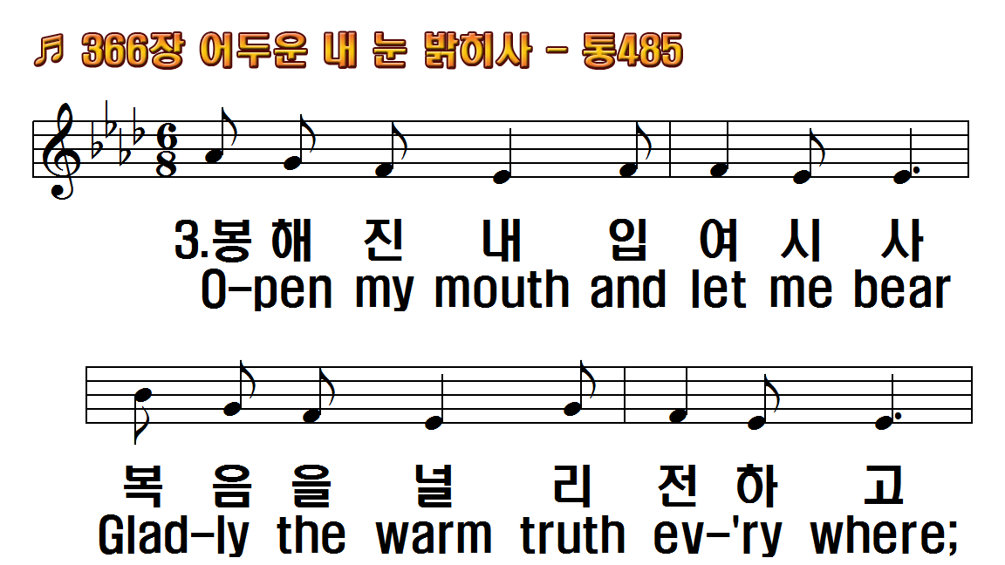
1.어두운 내 눈 밝히사
2.막혀진 내 귀 여시사
3.봉해진 내 입 여시사
1.Open my eyes, that I may
2.Open my ears, that I may
3.Open my mouth and let me

Slide 10
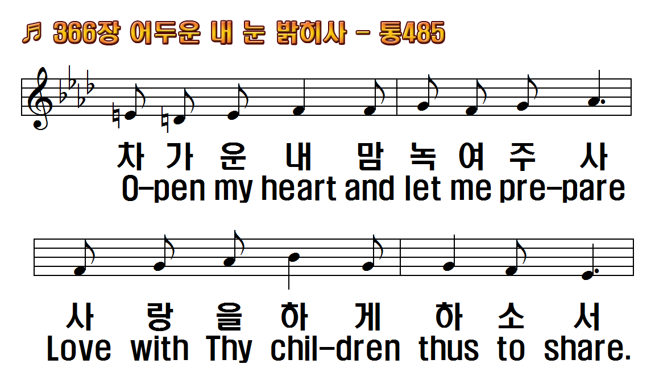
1.어두운 내 눈 밝히사
2.막혀진 내 귀 여시사
3.봉해진 내 입 여시사
1.Open my eyes, that I may
2.Open my ears, that I may
3.Open my mouth and let me

Slide 11
1.어두운 내 눈 밝히사
2.막혀진 내 귀 여시사
3.봉해진 내 입 여시사
1.Open my eyes, that I may
2.Open my ears, that I may
3.Open my mouth and let me

Slide 12
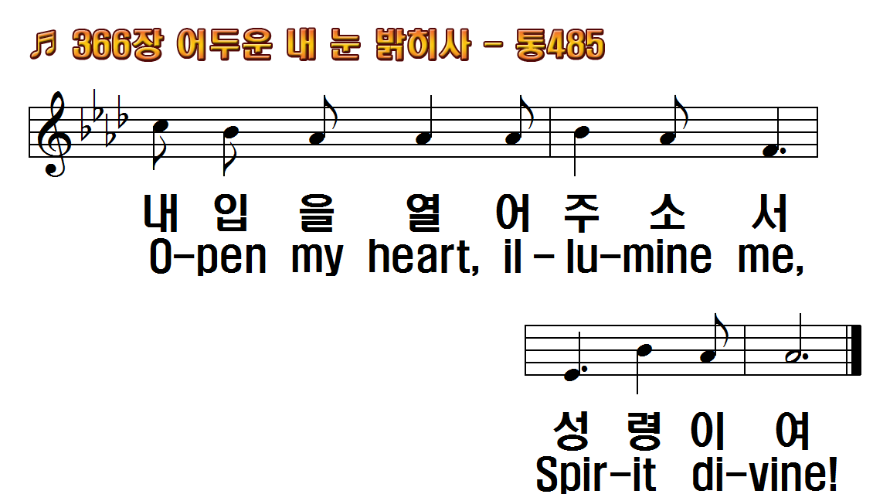
1.어두운 내 눈 밝히사
2.막혀진 내 귀 여시사
3.봉해진 내 입 여시사
1.Open my eyes, that I may
2.Open my ears, that I may
3.Open my mouth and let me

Slide 13
1.어두운 내 눈 밝히사 진리를
2.막혀진 내 귀 여시사 주님의
3.봉해진 내 입 여시사 복음을

Slide 14
1.어두운 내 눈 밝히사 진리를
2.막혀진 내 귀 여시사 주님의
3.봉해진 내 입 여시사 복음을

Slide 15
1.어두운 내 눈 밝히사 진리를
2.막혀진 내 귀 여시사 주님의
3.봉해진 내 입 여시사 복음을

Slide 16
1.어두운 내 눈 밝히사 진리를
2.막혀진 내 귀 여시사 주님의
3.봉해진 내 입 여시사 복음을

Slide 17
1.어두운 내 눈 밝히사 진리를
2.막혀진 내 귀 여시사 주님의
3.봉해진 내 입 여시사 복음을

Slide 18
1.어두운 내 눈 밝히사 진리를
2.막혀진 내 귀 여시사 주님의
3.봉해진 내 입 여시사 복음을

Slide 19
1.어두운 내 눈 밝히사 진리를
2.막혀진 내 귀 여시사 주님의
3.봉해진 내 입 여시사 복음을

Slide 20
1.어두운 내 눈 밝히사 진리를
2.막혀진 내 귀 여시사 주님의
3.봉해진 내 입 여시사 복음을

Slide 21
1.어두운 내 눈 밝히사 진리를
2.막혀진 내 귀 여시사 주님의
3.봉해진 내 입 여시사 복음을

